Slide 1
Социализация детей
с ОВЗ на уроках физической
культуры.

Slide 8
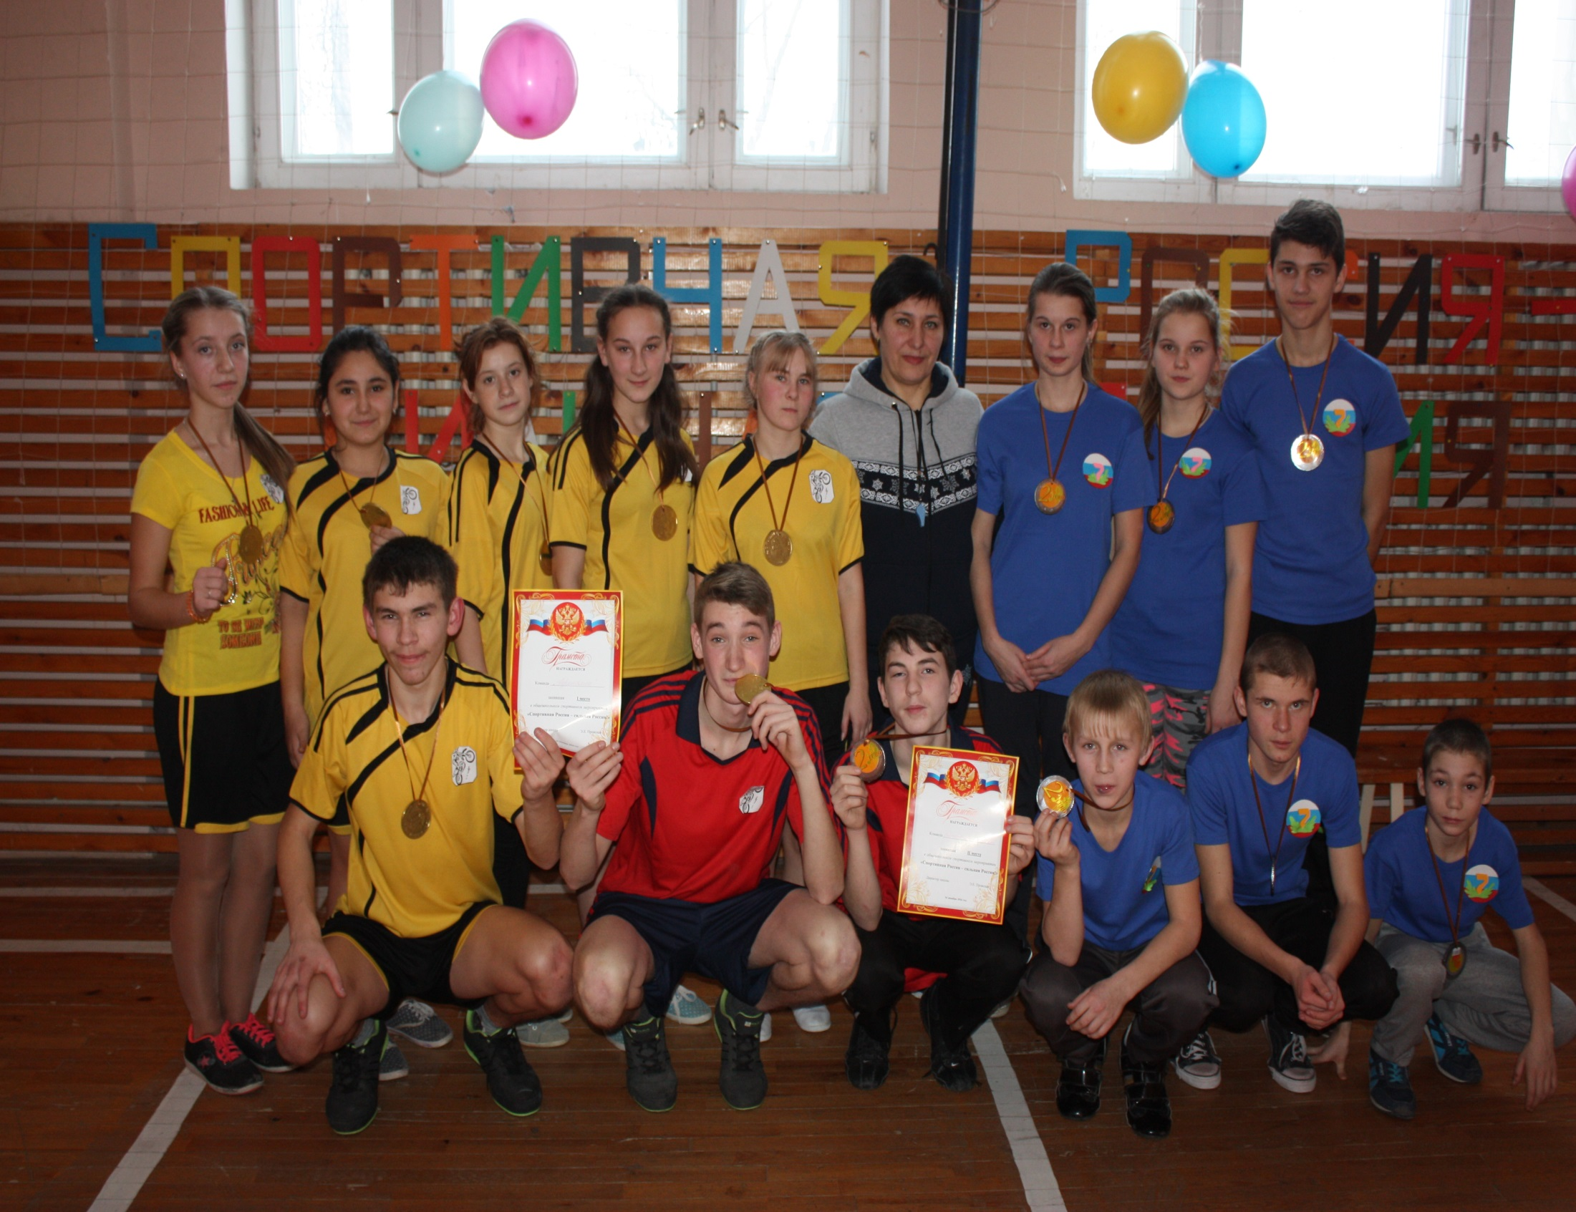

Slide 9
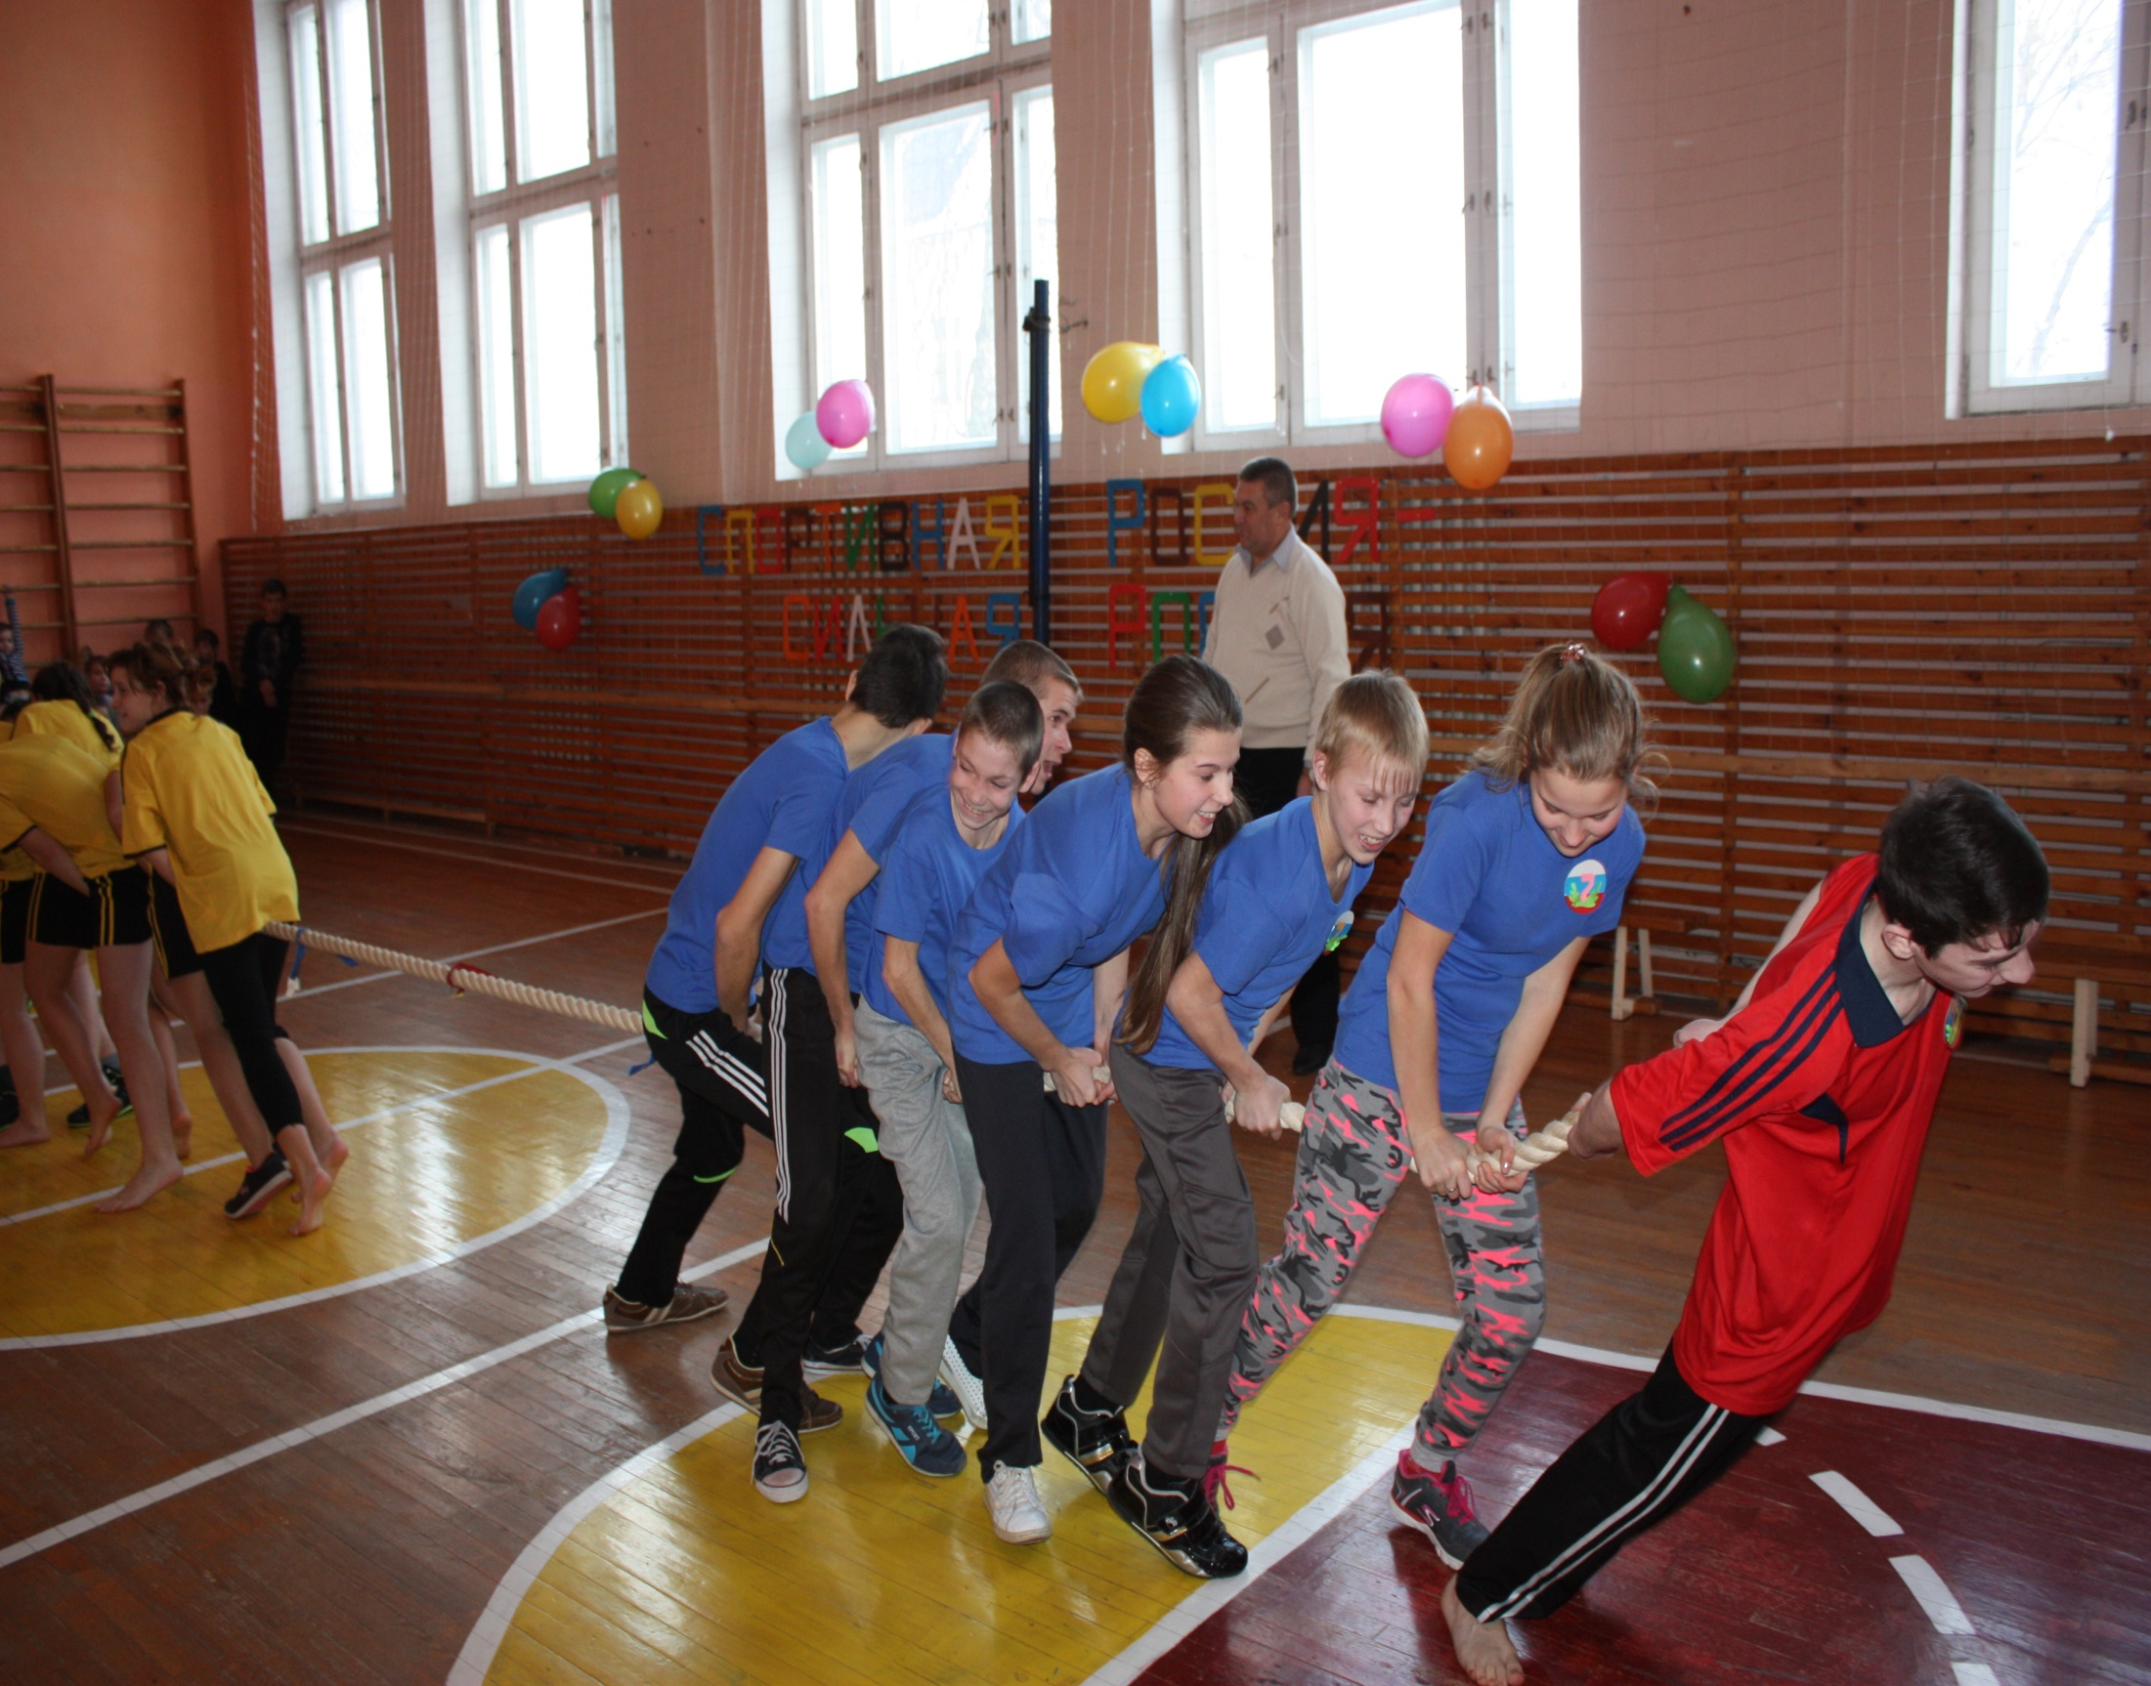

Slide 13
Основные социальные качества, которые развивают игры у детей:
Самостоятельность – умение принимать решения и действовать без помощи со стороны;
Смелость – способность преодолеть собственные страхи;
Честность – важное качество, являющееся основой порядочности,
Ответственность – умение отвечать за свои поступки, принятые решения и действия в ходе игры и в дальнейшей жизни

Slide 14
Трудолюбие – в процессе игр ребенок учится работать и получать удовольствие от своего труда;
Уважение – способность уважать и учитывать мнения и желания окружающих;
Уверенность в собственных силах – формируется при должной оценке игровых достижений со стороны взрослых,
Доброту – способность к сочувствию и сопереживанию, желание помочь.

Slide 15
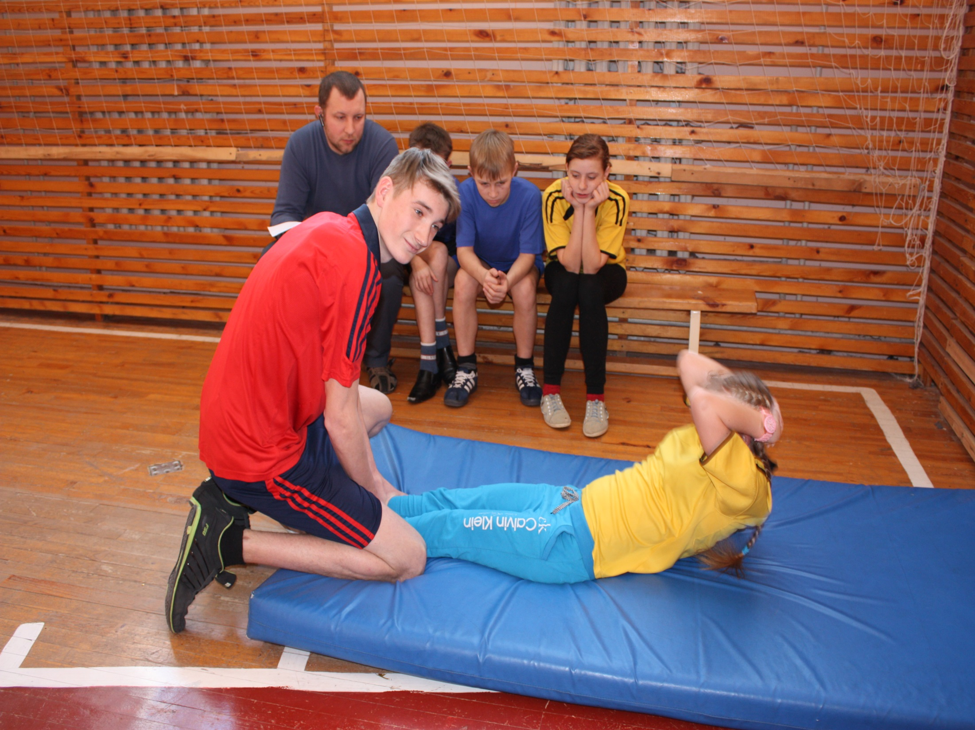

Slide 16
- принять
ребенка таким, какой он есть, и помочь найти ему собственное место в жизни, осваивая на уроках двигательные навыки и умения.

